Slide 1
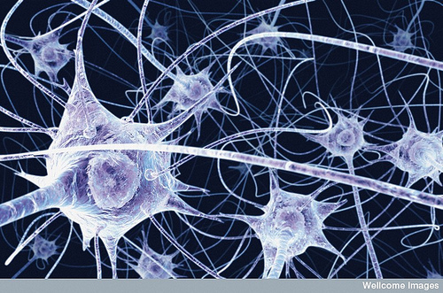
BUDOWA I FUNKCJE UKŁADU NERWOWEGO CZŁOWIEKA
Jak zbudowany jest i jak działa nasz centralny układ sterowania organizmem.

Slide 2
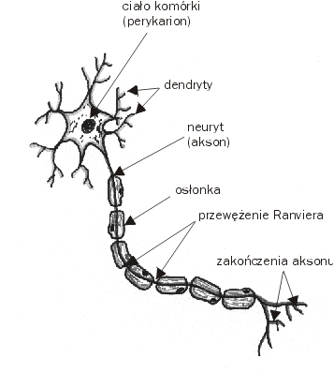
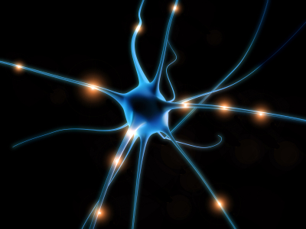
Budowa układu nerwowego człowieka.
Układ nerwowy zbudowany jest z tkanki nerwowej, którą budują komórki nerwowe zwane NEURONAMI

Slide 3
Wszystkie nerwy w organizmie tworzą układ nerwowy
Nerw zbudowany z pęczków włókien nerwowych przekazuje informacje między ośrodkowym układem nerwowym, a częścią ciała, którą unerwia.
Pojedynczy nerw może się składać z setek włókien nerwowych.

Slide 5
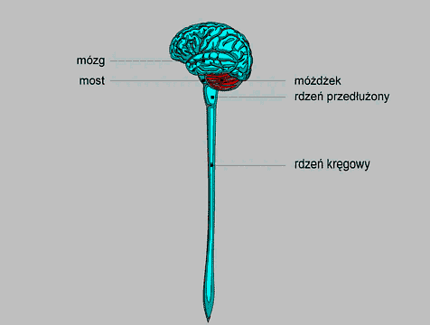
Budowa układu nerwowego
UKŁAD NERWOWY
OŚRODKOWY
OBWODOWY
-mózgowie
-rdzeń kręgowy
-nerwy wychodzące z mózgu (12 par)
-nerwy wychodzące z rdzenia (31 par)

Slide 6
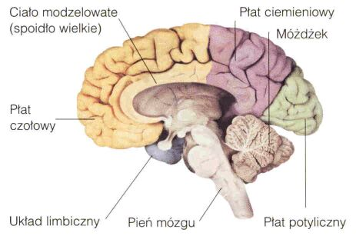
Budowa mózgowia człowieka
Mózgowie zbudowane jest z:
2 półkul mózgowych
móżdżku
pnia mózgu

Slide 8
Każda półkula mózgu dzieli się na 4 płaty

Slide 9
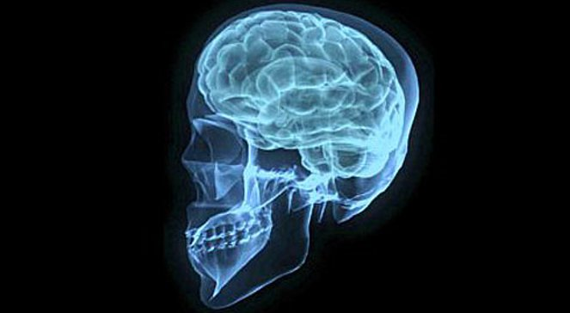
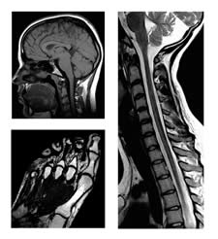
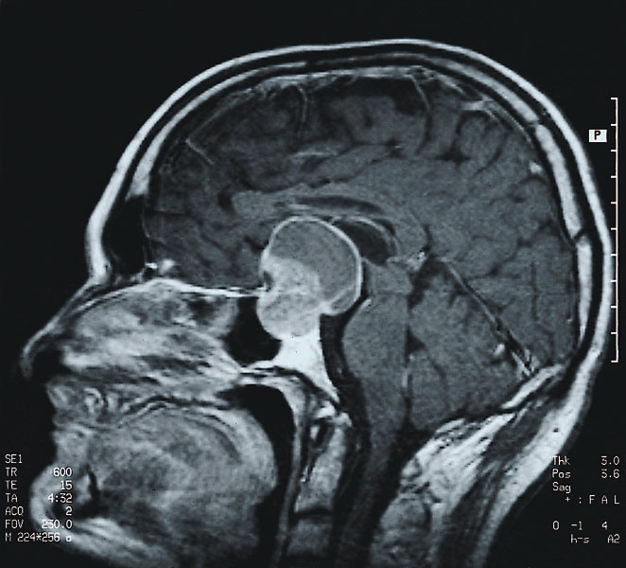
Centralny, czyli ośrodkowy układ nerwowy jest dobrze chroniony.
Mózg znajduje się w jamie czaszki, a rdzeń kręgowy w kanale rdzeniowym kręgosłupa.
Dodatkowo chronione są jeszcze przez tzw opony mózgowe: pajęczynówkę, naczyniówkę i twardówkę. Przestrzeń między oponą naczyniową i pajęczynową wypełnia płyn mózgowo - rdzeniowy

Slide 10
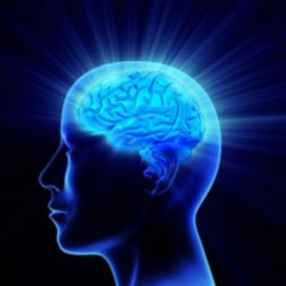
FUNKCJE UKŁADU NERWOWEGO
Utrzymanie łączności organizmu z otoczeniem: odbieranie bodźców i reagowanie na nie
Regulacja pracy narządów wewnętrznych
Integracja całego organizmu w jedną całość
Umożliwia sprawne poruszanie się

Slide 11
Podział układu nerwowego pod względem funkcjonalnym
UKŁAD NERWOWY
SOMATYCZNY
AUTONOMICZNY
Steruje pracą mięśni szkieletowych
Umożliwia kontakt organizmu ze środowiskiem zewnętrznym – odbieranie bodźców z otoczenia
Zywkle jego działanie zależy od naszej woli
Kieruje pracą narządów wewnętrznych
Kieruje przemianą materii
Zwykle jego działanie nie zależy od naszej woli
WSPÓŁCZULNY
PRZYWSPÓŁCZULNY
Oba te układy działają na zasadzie antagonistów czyli przeciwnie do siebie

Slide 12
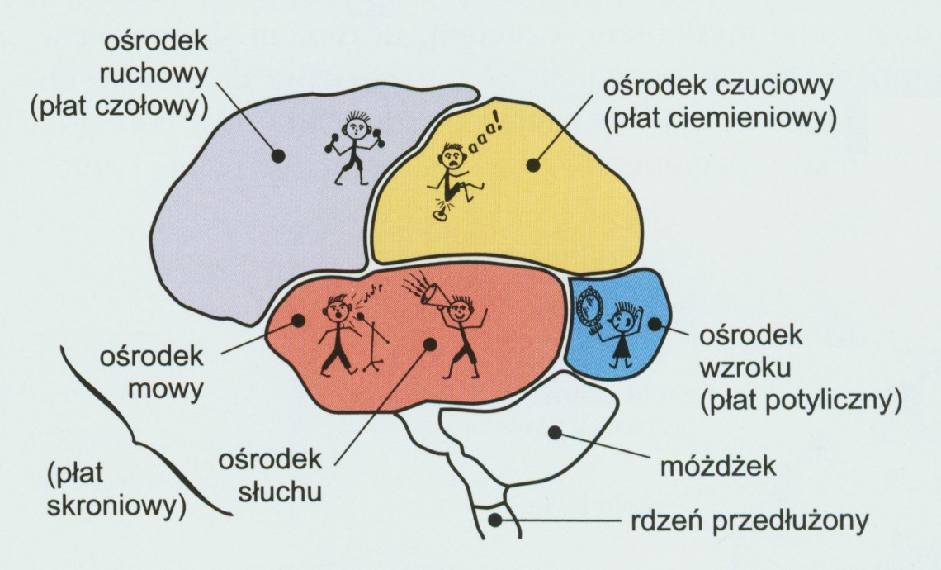
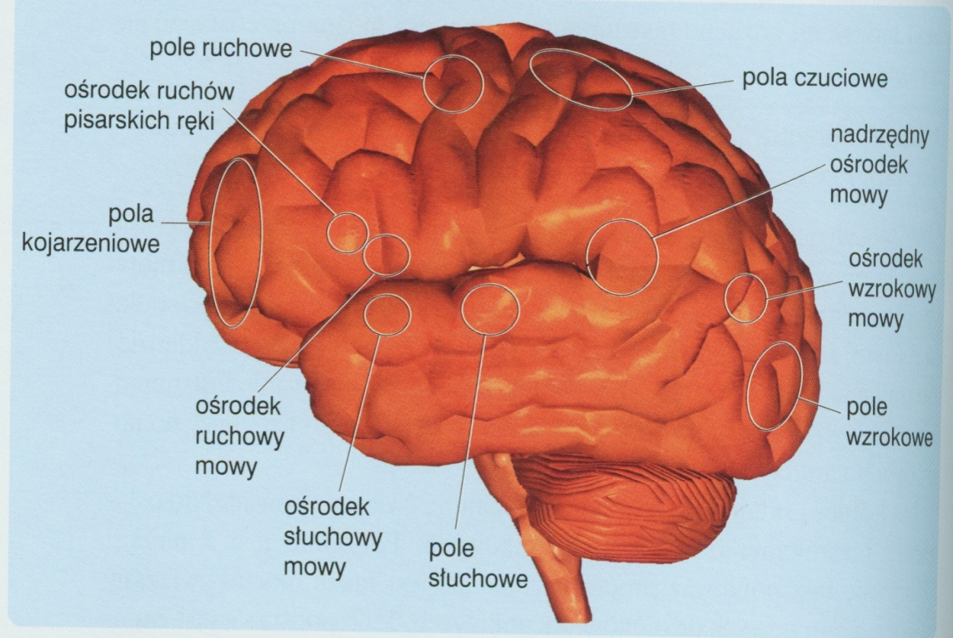
Co to jest ośrodek?
OŚRODEK to zespół komórek nerwowych w ośrodkowym układzie nerwowym wspólnie sterujących określoną czynnością. Ośrodki mogą znajdować się w mózgu lub rdzeniu kręgowym.

Slide 13
Co to jest łuk odruchowy?
Jest to droga, jaką przebywa impuls nerwowy od RECEPTORA bodźca przez neuron czuciowy, kojarzeniowy oraz ruchowy do EFEKTORA. Łuk odruchowy ma bardzo ważne znaczenie dla organizmu: umożliwia szybką reakcję np. obronną, która odbywa się na poziomie rdzenia kręgowego, bez udziału mózgu.

Slide 14
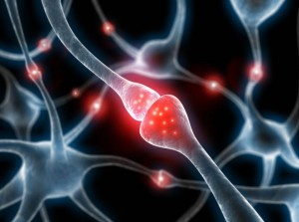
Przewodzenie w synapsach
SYNAPSA jest to miejsce styku dwóch komórek, w którym dochodzi do przeniesienia impulsu nerwowego z jednej komórki na drugą. Do przeniesienia tego dochodzi dzięki substancji chemicznej zwanej NEUROPRZEKAŹNIKIEM.
Mamy synapsy:
nerwowo-nerwowe — połączenie między dwiema komórkami nerwowymi
nerwowo-mięśniowe — połączenie między komórką nerwową i mięśniową
nerwowo-gruczołowe — połączenie między komórką nerwową i gruczołową

